Slide 1
⠂GESTION DE DÉCHETS⠂
↬ CAUSES CHANGEMENT CLIMATIQUE ↫

Slide 2
ÍNDICE
Qu'est-ce que la gestion des déchets ?
Des solutions que nous devons mettre sur la gestion des déchets
Certaines des actions durables que nous entreprenons sont

Slide 3
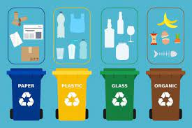
Qu'est-ce que la gestion des déchets ?
La gestion des déchets est l'ensemble des activités nécessaires au traitement des déchets, depuis leur production jusqu'à leur élimination ou leur réutilisation.
Cela comprend la collecte des déchets, leur transport, la gestion des déchets particulièrement dangereux, le recyclage des matériaux utilisables.

Slide 4
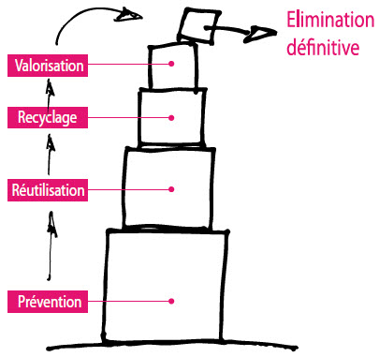
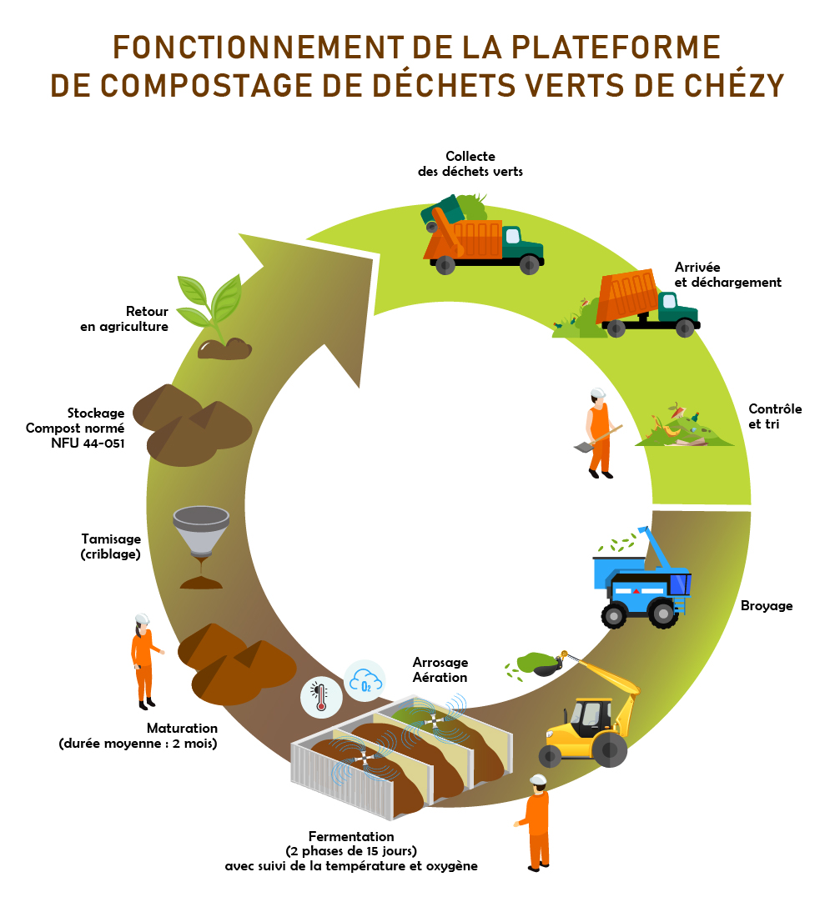
Des solutions que nous devons mettre sur la gestion des déchets
Favoriser le recyclage et la valorisation des déchets produits
Éviter au maximum la mise en décharge
Ne recourir au Centre d'Enfouissement Technique que pour les seuls déchets ultimes.
Donner la priorité à la prévention afin de diminuer la production des déchets.

Slide 5
Certaines des actions durables que nous entreprenons sont:
Nous évitons tous les produits jetables et à usage unique (comme les gobelets en plastique).
Je ne change pas toute ma garde-robe à chaque nouvelle saison. J'achète de nouvelles pièces, que je combine avec les anciennes. Au lieu de cela, je choisis des vêtements de bonne qualité que j'aimerai encore l'année prochaine.
Nous ne changeons pas de téléphone de temps en temps. Nous le conservons jusqu'à ce qu'il cesse de fonctionner.
Nous imprimons les feuilles recto verso et conservons les vieux papiers recto verso pour en faire des feuilles de rebut.

Slide 6
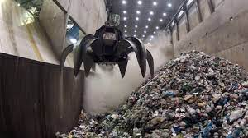
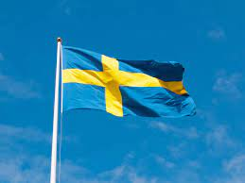
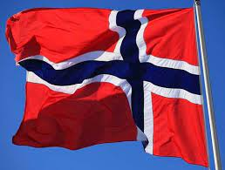
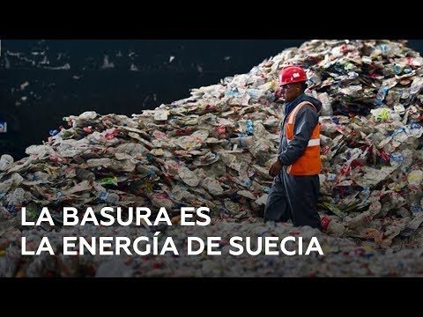
Exemples dans notre environnement le plus proche :
Deux exemples de réalisation de ces objectifs sont la Suède et la Norvège, qui deviennent importateurs de déchets pour produire de l’énergie.
VIDÉO

Slide 7
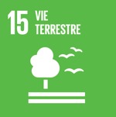
À quel objectif les solutions ci-dessus peuvent-elles être reliées?
-La deuxième solution peut être reliée à l’objectif 14: “conserver et exploiter de manière durable les océans, les mers et les ressources marines aux fins du développement durable”.
-La dernière solution peut être reliée à l’objectif 12: “assurer des modes de consommation et de production durables”. Peut également être lié à l’objectif 15: “préserver et restaurer les écosystèmes terrestres”.
-L’objectif 13 “prendre d’urgence des mesures pour lutter contre les changements climatiques et leurs effets”, peut être lié à l’une quelconque des solutions.

Slide 8
Realizado por:
Laura Martínez Serrano
María Quintana Muela
Ángel Rebolledo Jiménez

